Slide 1

1.10. Організація виробництва продукції рослинництва

Slide 2
Організація виробництва продукції рослинництва
Система сівозмін
- земельна площа з науково обґрунтованим чергуванням с.-г. культур та пару в часі (за роками) і в просторі (за полями) з метою підвищення родючості грунту, зростання виробництва продукції та зниження її собівартості
польові
Раціональну структуру посівних площ визначають:
кормові
природно-економічні умови
договірні зобов’язання щодо продажу продукції
спеціальні
якість грунтів
внутрішньогосподарські потреби в продукції
комплексні
спеціалізація підприємства
ефективність вирощування с.-г. культур

Slide 3
Принципи раціональної організації виробничих процесів у рослинництві
Принципи раціональної організації виробничих процесів у рослинництві
пропорційність
узгодженість
між засобами праці
між засобами, предметами праці і робочою силою
між окремими трудовими процесами
складання графіків трудових процесів та узгодженості операцій (організаційно-технологічних карт)
складання сітьових графіків
рівномірність
безперервність
підбір відповідних машин
чітке планування процесу праці на основі погодинного графіка
зменшення перерв в роботі з технічних, організаційних та інших причин
впровадження потокових технологічних ліній
запас виробничих ресурсів
стандартизація
оптимальна спеціалізація працівників
мінімальність переміщень та економія рухів
оптимальна інтенсивність праці
матеріальне заохочення

Slide 4
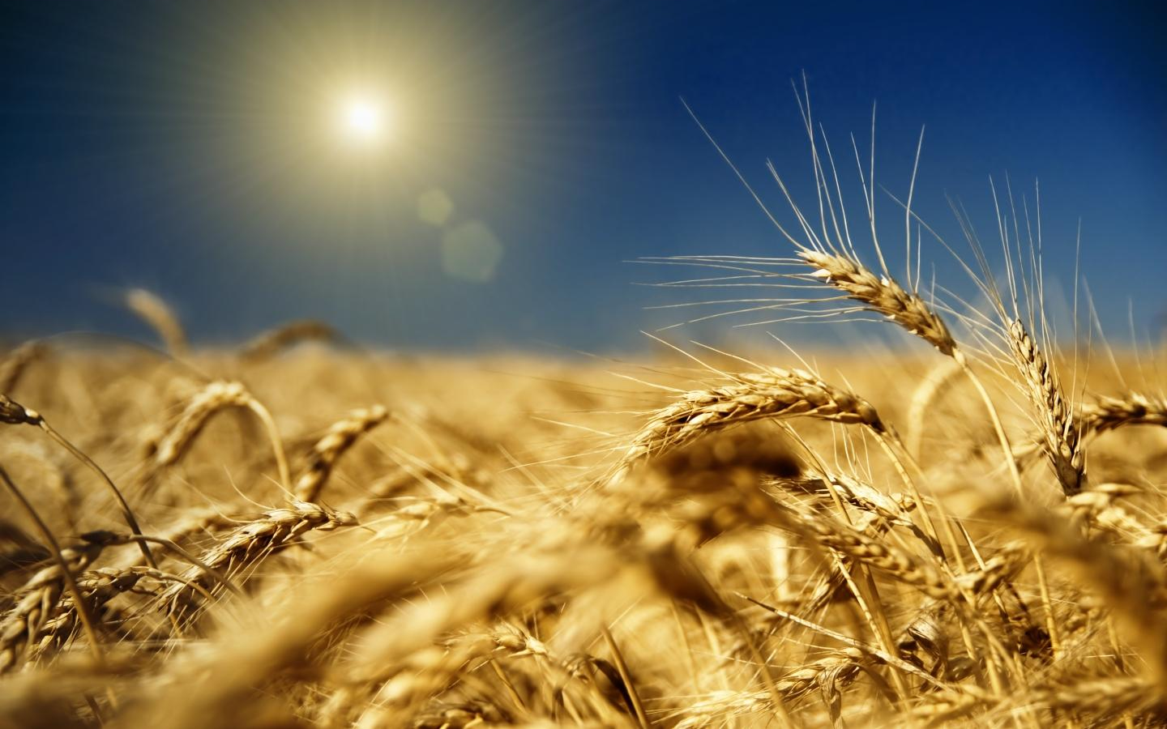
Організація виробництва зерна
Оранка
полицева
оптимальні строки і глибина;
добре прилягання стикових гребенів;
добре подрібнення скиби;
прямолінійність борозен;
повне загортання гною;
мінімальна кількість борозен і гребенів;
розорювання кінців гонів, поворотних смуг.
ДТ-75, Т-150 + 4,5-корпусні плуги;
Т-150, К-700А, К-701 + 8,9-корпусні плуги;
МТЗ + 3-корпусні плуги;
КПГ-2-150, КПГ-250 для безполицевого обробітку
безполицева
Загінний спосіб
всклад
врозгін
Сівба
Способи сівби:
Агротехнічні вимоги до сівби:
СЗ-3,6, СЗА-3,6, СЗТ-3,6;
трактор +1-5 сівалок;
автонавантажувач АС-2УМ для заправлення сівалок
рядковий
оптимальні строки та норми висіву; рівномірне загортання насіння на потрібну глибину;
прямолінійність рядків;
нормальна ширина міжрядь;
відсутність огріхів і просівів
спосіб руху агрегату
вузькорядний
загінний
човниковий
широкорядний
перехресний
діагонально-перехресний
Збирання соломи:
Збирання
подрібнена солома нагромаджується у причепленому візку, а потім її перевозять до місць зберігання;
солому вкладають на стерню з наступним підбиранням і пресуванням у тюки;
солома нагромаджується у копнувачі, з якого її розвантажують на стерню, а потім волокушами транспортують до місця скиртування
жатки ЖНС-12, ЖВН-6, ЖШН-6;
комбайни СК-5, СК-6, Дон-1500;
візки 2ПТС-4 + МТЗ для відвезення соломи;
скиртоклад СНУ-0,5;
зерно-очисно-сушильні комплекси КЗС-40, КЗС-20Ш
способи збирання
пряме комбайнування
роздільний двохфазний

Slide 5
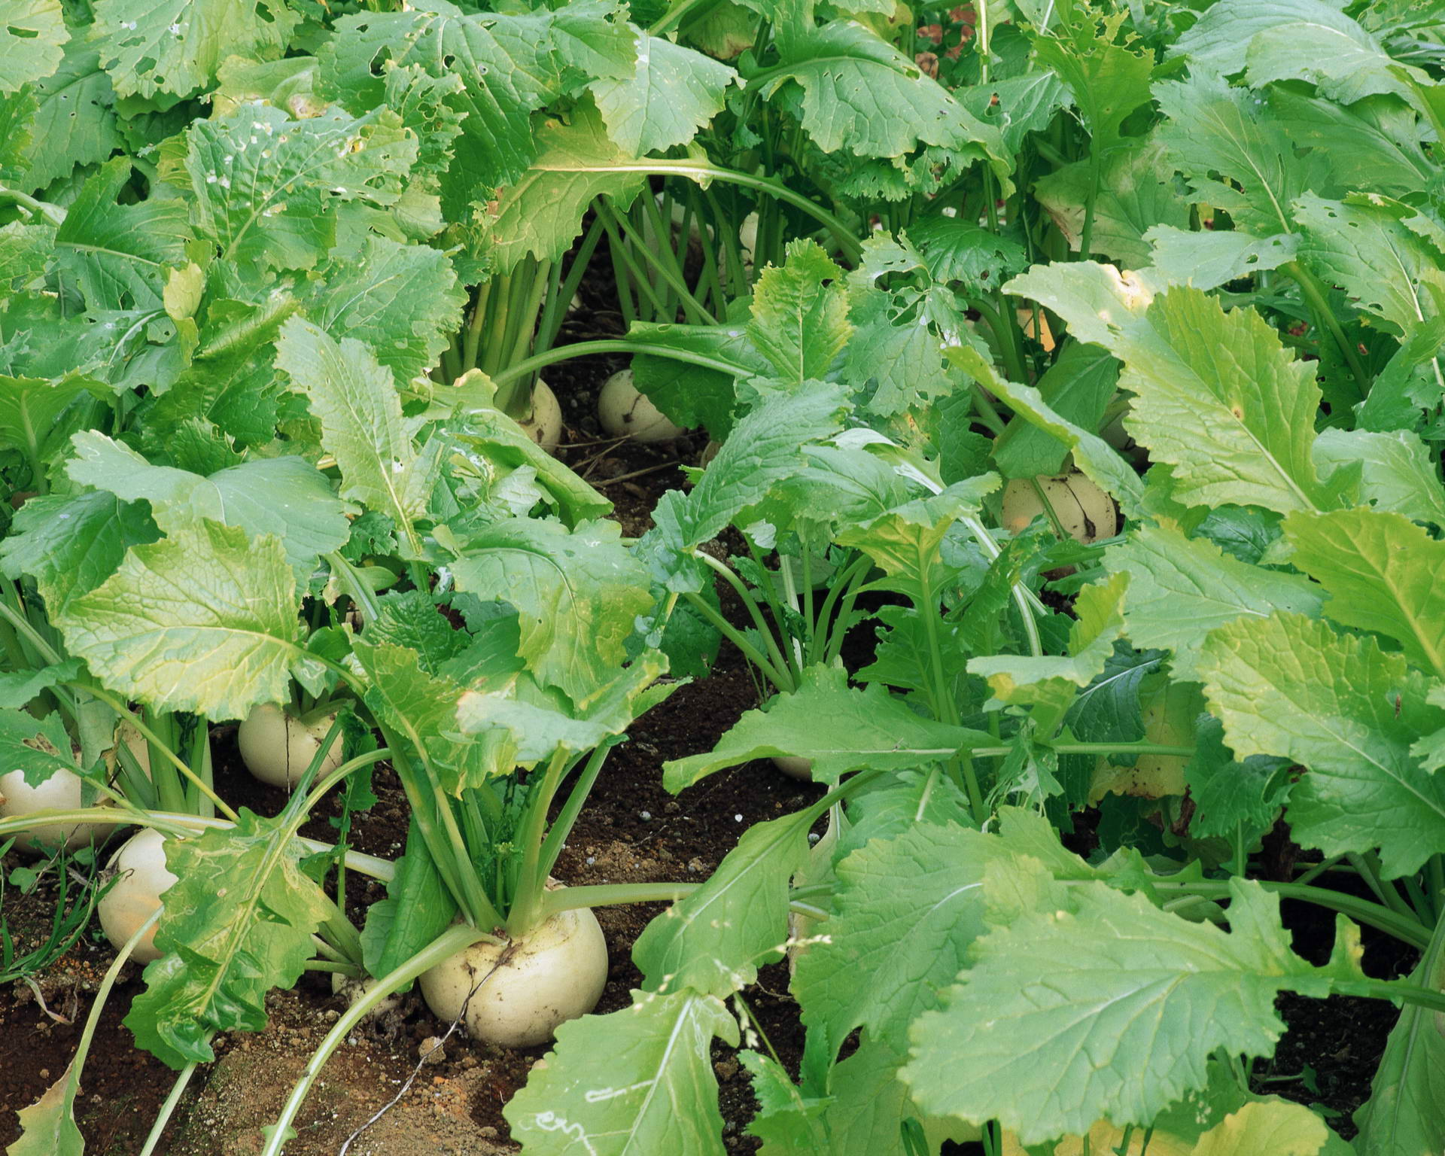
Організація виробництва цукрових буряків
Лущення стерні
перше - дисковими лущильниками в два сліди
дискові лущильники ЛДГ-10
дискові борони БДТ-3, БДТ-7, БДВ-6;
лемішні лущильники ППЛ-5-25, ППЛ-10-25
через 10-12 днів - друге лущіння лемішними лущильниками
Оранка
полицева
оптимальні строки і глибина;
добре прилягання стикових гребенів;
добре подрібнення скиби;
прямолінійність борозен;
повне загортання гною;
мінімальна кількість борозен і гребенів;
розорювання кінців гонів, поворотних смуг.
безполицева
Загінний спосіб
плуги ПЛН-5-35, ПНЯ-4-42 + борони або котки
всклад
врозгін
Сівба
Спосіб сівби:
Агротехнічні вимоги до сівби:
сівалки точного висіву ССТ-12Б та ССТ-12В
пунктирний
оптимальні строки та норми висіву; рівномірне загортання насіння на потрібну глибину;
прямолінійність рядків;
нормальна ширина міжрядь;
відсутність огріхів і просівів
човниковий рух агрегату
Збирання
Використання гички:
Інтенсивна технологія вирощування:
силосують окремо або з кукурудзою
розміщення у сівозмінах після кращих попередників;
науково обґрунтоване внесення добрив;
досконала систему основного обробітку грунту;
сівба одноростковим відкаліброваним насінням;
застосування комплексної системи захисту рослин;
суцільне розпушення грунту до і після появи сходів;
механізоване формування густоти та догляд за посівами;
збирання потоковим чи потоково-перевалочним способом;
раціональна організація і оплата праці.
способи збирання
КСБ-6 „Збруч”;
гичкозбиральні машини БМ-6Б, МБП-6, МГ-6;
коренезбиральні машини КС-6Б, РКМ-6, МКП-4, МКП-6, МКК-6, імпортний комбайн MoreauGR4;
буряконавантажувачі СПС-4,2 або СНТ-2ДБ.
потоковий
потоково-перевалочний

Slide 6
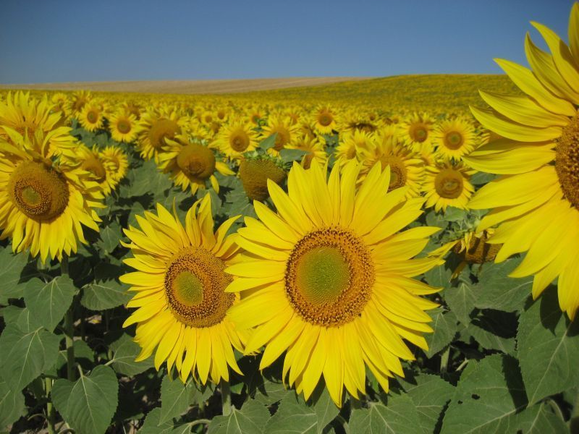
Організація виробництва соняшнику
Лущення стерні
перше - дисковими лущильниками після збирання попередника
дискові лущильники ЛДГ-10, ЛДГ-15
дискові борони БДТ-7
друге - важкими дисковими боронами після відростання бур'янів
Оранка
полицева
оптимальні строки і глибина;
добре прилягання стикових гребенів;
добре подрібнення скиби;
прямолінійність борозен;
повне загортання гною;
мінімальна кількість борозен і гребенів;
розорювання кінців гонів, поворотних смуг.
ДТ-75, Т-150 + 4,5-корпусні плуги;
Т-150, К-700А, К-701 + 8,9-корпусні плуги;
МТЗ + 3-корпусні плуги;
КПШ-9, КПШ-5, КПГ-2-250 для безполицевого обробітку
безполицева
Загінний спосіб
всклад
врозгін
Сівба
Спосіб сівби:
Агротехнічні вимоги до сівби:
пневматичні сівалки СУПН-8; СПЧ-6М
пунктирний
оптимальні строки та норми висіву; рівномірне загортання насіння на потрібну глибину;
прямолінійність рядків;
нормальна ширина міжрядь;
відсутність огріхів і просівів
човниковий рух агрегату
Збирання
переробку побічної продукції соняшнику
Основні напрямки зниження енерговитрат:
Технологічний - мінімізація обробки грунту, оптимізація норм і способів внесення міндобрив, суміщення технологічних операцій, зниження витрати гербіцидів;
Організаційний - нормування, облік і оптимізація трудових процесів, науково обґрунтоване внесення добрив;
Технічний - раціональне комплектування агрегатів, удосконалення експлуатації техніки, збільшення річного завантаження агрегатів, їх комбінування, скорочення простоїв, правильне регулювання машин;
Біологічний - впровадження високоврожайних сортів і гібридів, стійких, скоростиглих, високоякісне насіння, оптимізація сівозмін
способи збирання
силосування вимолочених кошиків
потоковий
комбайни СК-5 «Нива» з пристроями ПСП-1, 5

Slide 7
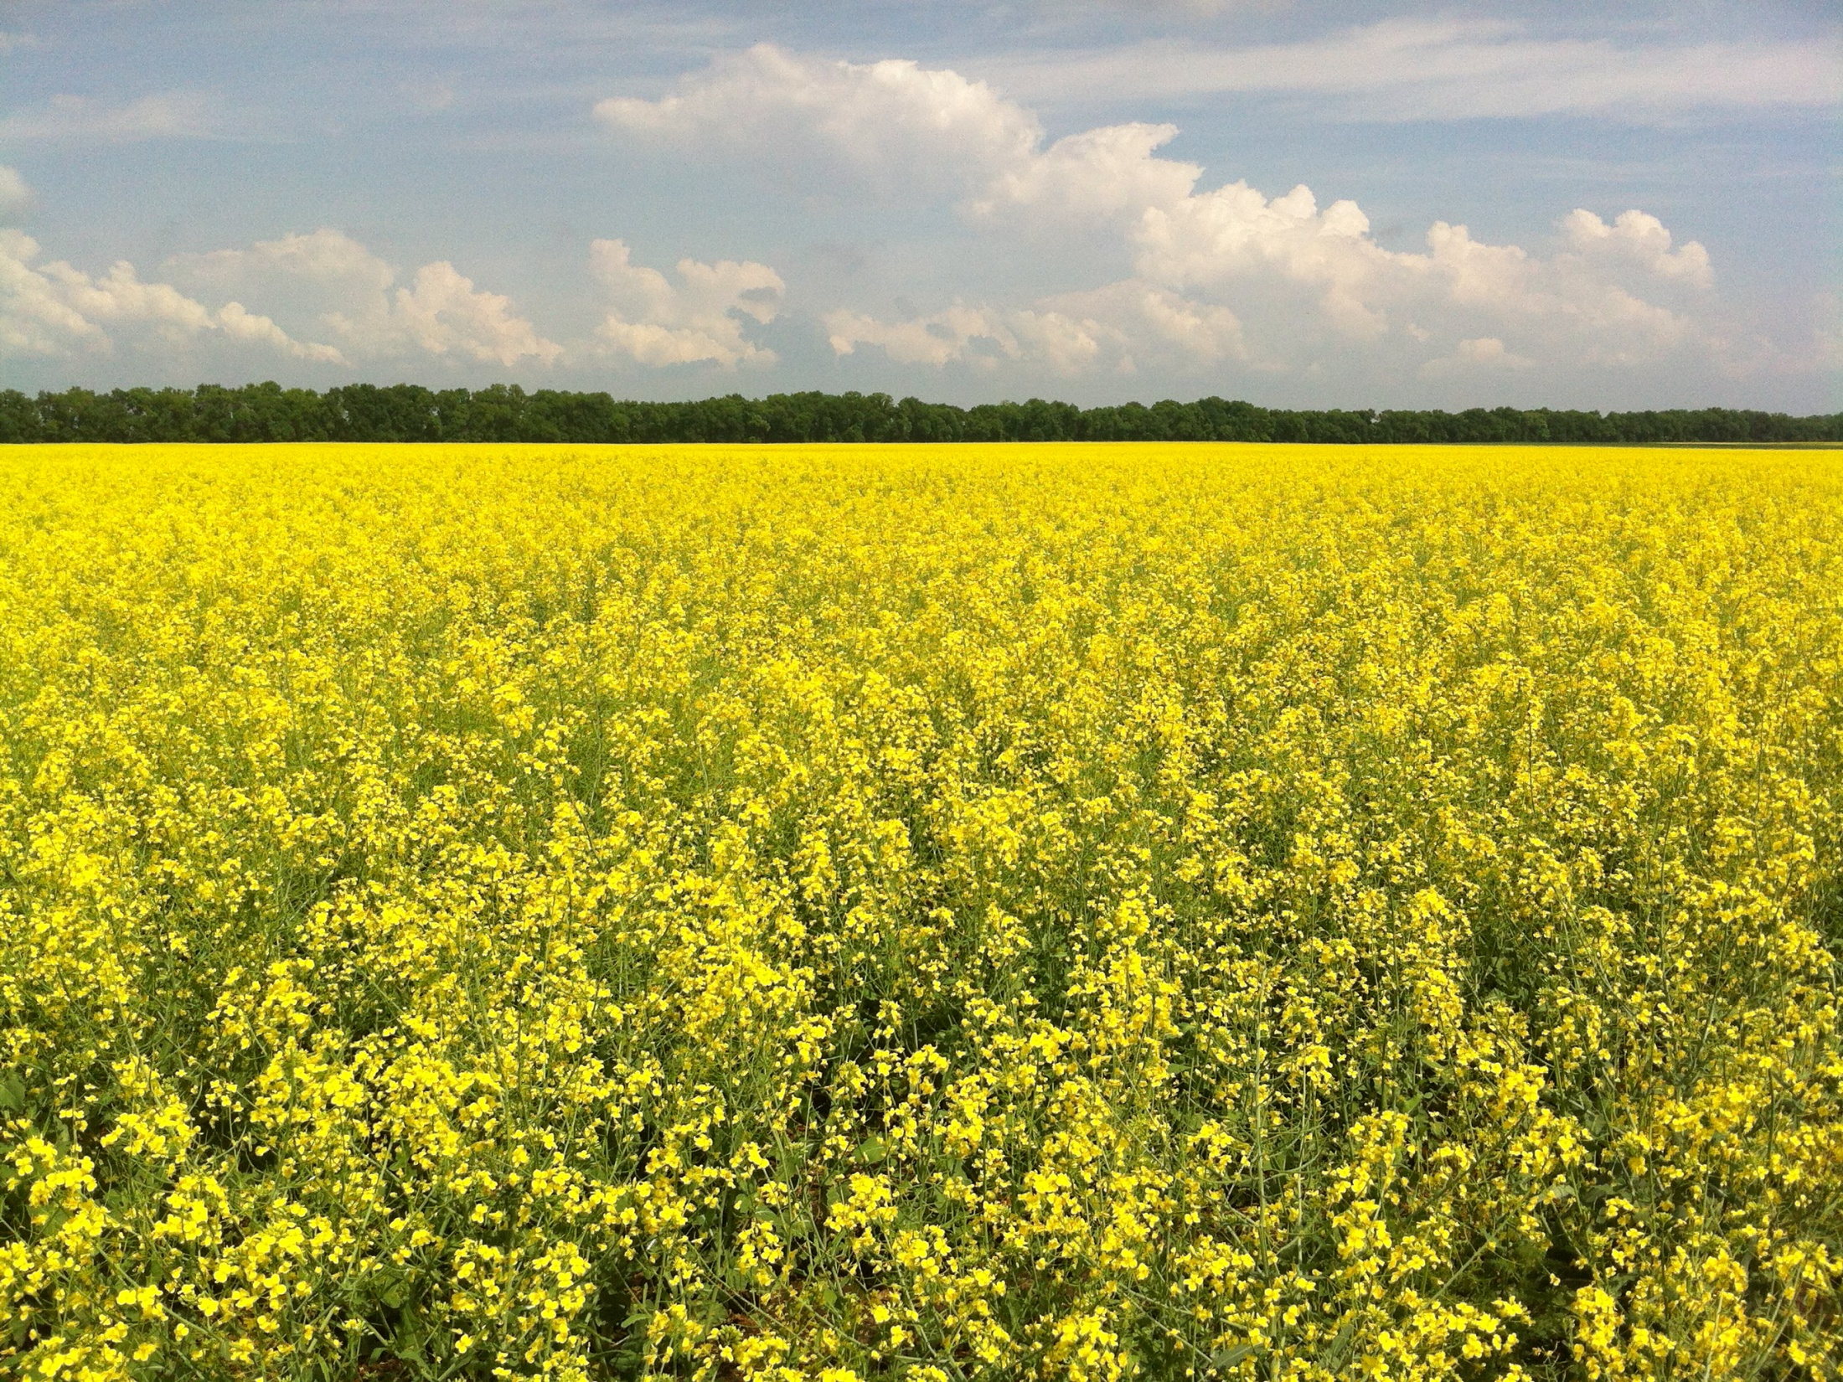
Організація виробництва озимого ріпаку
Боронування
після багаторічних трав - важкими дисковими боронами у два сліди
дискові борони БДТ-7;
борони БДС-8,4 і БДС-6,8
Оранка
полицева
оптимальні строки і глибина;
добре прилягання стикових гребенів;
добре подрібнення скиби;
прямолінійність борозен;
повне загортання гною;
мінімальна кількість борозен і гребенів;
розорювання кінців гонів, поворотних смуг.
безполицева
корпусні плуги загального призначення ПГП-7-40, ППО-5-40;
КПШ-9, КПШ-5, КПГ-2-250 для безполицевого обробітку
Загінний спосіб
всклад
врозгін
Сівба
Спосіб сівби:
Агротехнічні вимоги до сівби:
СЗТ-3,6А, СЗЛ-3,6, “Клен-6”;
овочеві сівалки СО-4,2
вузькорядний
оптимальні строки та норми висіву; рівномірне загортання насіння на потрібну глибину;
прямолінійність рядків;
нормальна ширина міжрядь;
відсутність огріхів і просівів
човниковий рух агрегату
Збирання
Способи збирання:
пряме комбайнування з нормальним ріжучим апаратом
жатки ЖВП-6; ЖВП-4,9; ЖВН-6; ЖБА-3,5; ЖРБ-4,2;
комбайни Джон Дір, Клаас, Кейс, Массей Фергюсон, Лан, Славутич, СК-5 "Нива" з пристосуванням ПКК-5;
підбирачі ППТ-3
пряме комбайнування з подовженим ріжучим апаратом
обмолот валків з підбирачем
обмолот валків з нормальним ріжучим апаратом

Slide 8
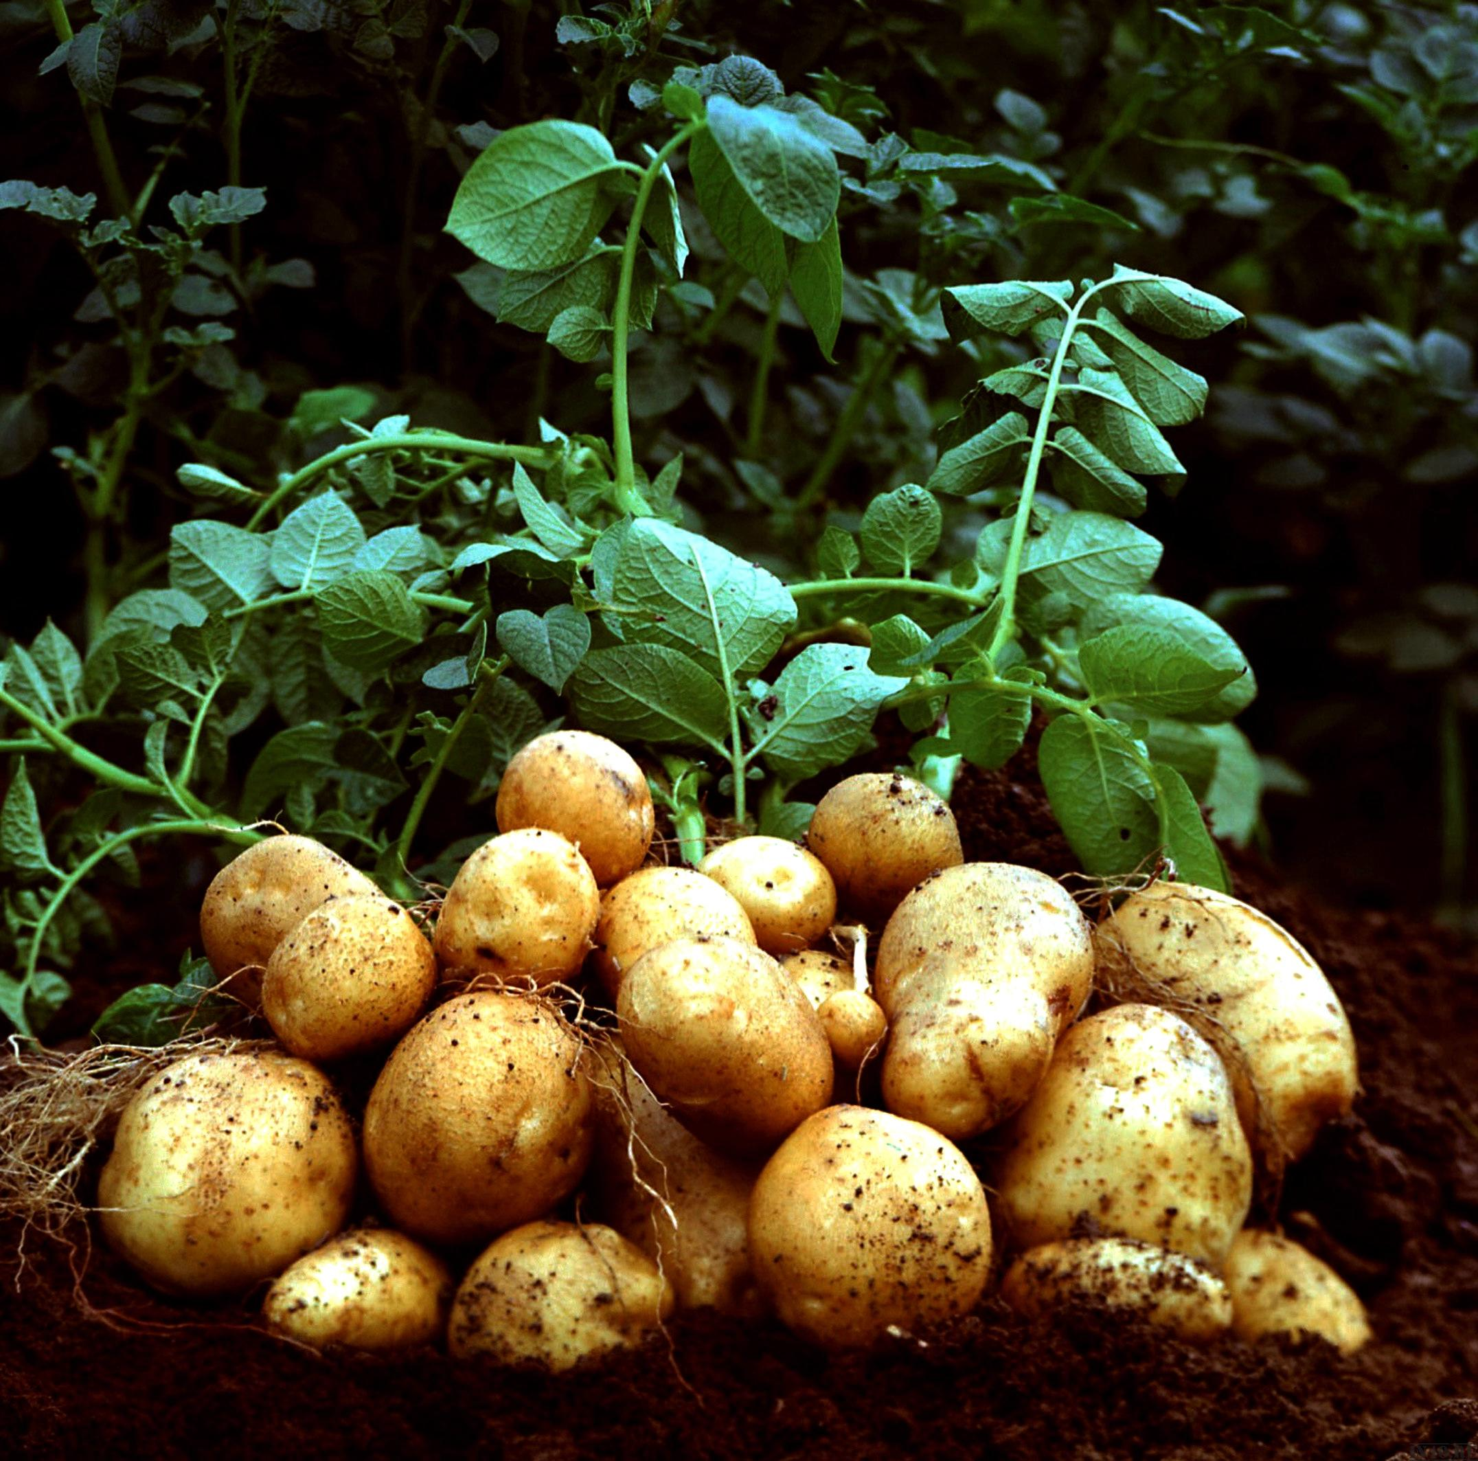
Організація виробництва картоплі
Підготовка насінного матеріалу
сортування бульб
сортувальні пункти КСП-15Б або КСП-25;
завантажувач ТЗК-30 із приставкою ТПК-30;
екскаватор Е-153
яровизація і пророщення бульб
Оранка
полицева
оптимальні строки і глибина;
добре прилягання стикових гребенів;
добре подрібнення скиби;
прямолінійність борозен;
повне загортання гною;
мінімальна кількість борозен і гребенів;
розорювання кінців гонів, поворотних смуг
трактори ДТ-75, Т-150 + 4,5-корпусні плуги;
трактори Т-150, К-700А, К-701 + 8,9-корпусні плуги;
трактори МТЗ + 3-корпусні плуги;
КПШ-9, КПШ-5, КПГ-2-250 для безполицевого обробітку
безполицева
Загінний спосіб
всклад
врозгін
Садіння
Способи садіння:
Агротехнічні вимоги до сівби:
картоплесаджалки СН-4Б-2, СКС-4, СКМ-6
гребеневий
оптимальні строки (грунт на глибині 10 см прогрівається до 6-8 С) та норми висаджування;
рівномірне загортання бульб на потрібну глибину;
прямолінійність рядків;
нормальна ширина міжрядь
човниковий рух агрегату
напівгребеневий
Збирання
бадилєзбиральні машини КИР-1,5Б;
комбайни ККУ-2, ККМ-4;
картоплекопач КСТ-1,4
копач-валкоукладач УКВ-2
Найвищої продуктивності праці досягають при організації збирально- транспортних загонів або комплексів, в яких є такі ланки:
підготовки поля і видалення картоплиння;
збирання картоплі;
транспортування її до сортувального пункту;
сортування бульб;
завантаження у сховища;
технічного і культурно-побутового обслуговування.
способи збирання:
Пряме комбайнування
Комбіноване збирання
Роздільне збирання

Slide 9
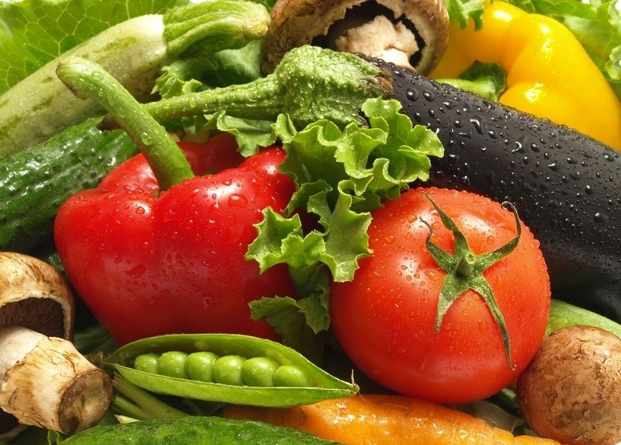
Організація виробництва овочів
До складу галузі овочівництва входять:
овочівництво відкритого грунту (виробництво овочів і насіння)
овочівництво закритого грунту (виробництво овочів та розсади)
Зони вирощування овочів:
Закритий грунт складається із:
приміська зона
глибинні дешевого виробництва
зимові теплиці
весняні теплиці
історично спеціалізовані зони
насінні підприємства
парники
утеплений грунт
сировинні зони переробної промисловості
Напрямки поглиблення спеціалізації:
Трудові процеси у закритому грунті:
посівні культури (цибуля ріпчаста, огірки, морква, столові буряки, редиска)
зеленні культури (петрушка, щавель, кріп, пастернак, зелений горошок, редька та ін.)
підготовчі роботи (дезінфекція, знезаражування грунту та споруд, закладання парників, висівання й садіння розсади тощо)
догляд за теплицями і парниками (регулювання світлового, температурного й водного режимів; боротьба з шкідниками та хворобами, підживлення рослин тощо)
розсадні культури (капуста, помідори, цибуля на зелень)
інші овочеві культури (баклажани, перець солодкий і гіркий, салат, хрін)
заключні роботи (знищення решток культури, ремонт теплиць, рам та ін.)
Основні виробничі процеси:
сівба і садіння
догляд за посівами
збирання урожаю
збирання врожаю
Техніка для збирання овочів:
Техніка для збирання овочів:
помідори, капусту, огірки - платформи ПОУ-2 або ПНСШ-12А;
столові буряки, морква – бурякопідкопувачі БНП-3;
цибуля - збиральна машина ЛКГ-1,4 та сортувальний пункт ПМЛ-6;
капуста - комбайн МСК-1;
помідори - самохідний комбайн СКТ-2
електрокари;
електрозавантажувачі та інші механізми;
окремі процеси, особливо в гідропонних теплицях, автоматизовано;
механізовані процеси дезінфекції, захисту рослин, позакореневого підживлення, заміни грунту, сівби, набивання парників

